Slide 1

Projeto
“MiddleWay”
Agosto/2010

Slide 2
Sobre o Projeto
“MiddleWay”: nome dado para o projeto que visa a construção parcial do aplicativo de venda de ingressos.
Posteriormente, estaremos criando um novo e completo aplicativo que suportará toda a operação da CompreIngressos e consequentemente, substituirá o projeto “MiddleWay”.
Notes:
A C&C está há 17 anos no mercado
Nossa matriz fica aqui em SP
Temos filiais em RB e Goiania
Somos parceiro de grandes fornecedores de solução
Com Microstrategy fornecemos solução de BI
IBM, equipamentos como servidores, storages e unidades de backup. Alem disso, soluções como gestão de manutenção
Carpio é nosso fornecedor de Planning que também pode ser integrado a solução de BI da Microstrategy
Com a Oracle trabalhamos com banco de dados, VMWare com virtualização de servidores e Microsoft com diversos softwares

Slide 3
Visão Atual

Slide 4
Estrutura do Sistema Atual
O Sistema TSP foi concebido para atender a um único teatro e por isso, a estrutura de banco de dados do sistema é única, cada teatro tem a sua própria base de dados.
CULT - Central de Vendas
Produtor da Peça
ADM Teatro
SQL Server
Hilton
TBC
TUCA
Etc..
Bilheteria

Slide 5
Módulos do Sistema Atual
Administrativo
Cadastros e
Parâmetros
Bilheteria
Vendas
Print Server
Ingressos e
Comprovantes
de Venda
Gerencial
Relatórios
Web
Relatórios

Slide 6



Proposição – MiddleWay
Clientes
MIDDLEWAY PORTAL
Teatro 1
Teatro 2
Bilheteria
Teatro ...
Administração
CompreIngressos
Teatro n
Produtor da Peça
Atendentes Callcenter
MW DB

Slide 7
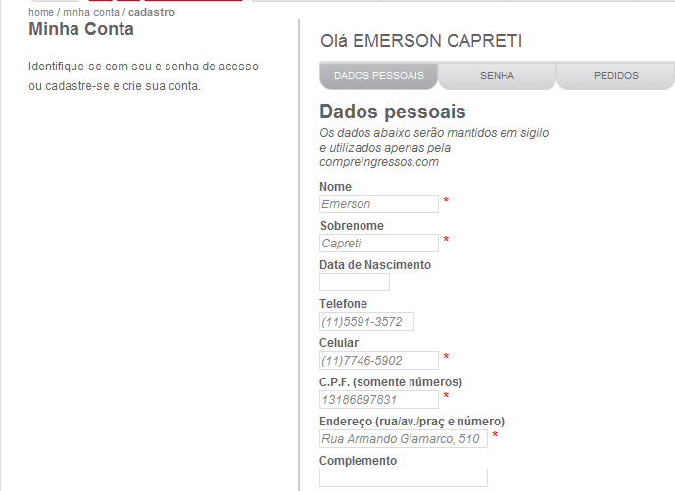
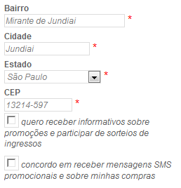
Funcionalidades do MiddleWay
Minha Conta – Dados Pessoais

Slide 8
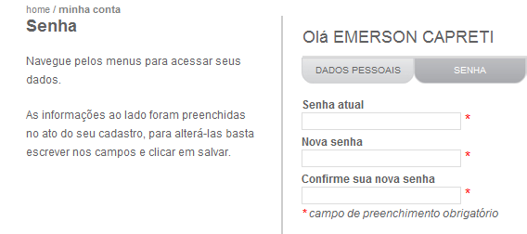
Funcionalidades do MiddleWay
Minha Conta - Senha

Slide 9
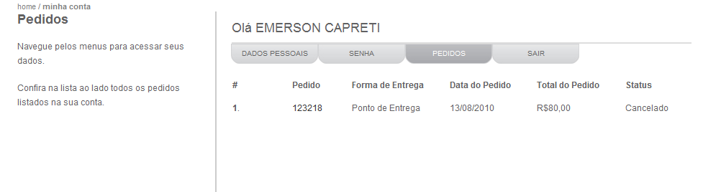
Funcionalidades do MiddleWay
Minha Conta – Meus Pedidos

Slide 10
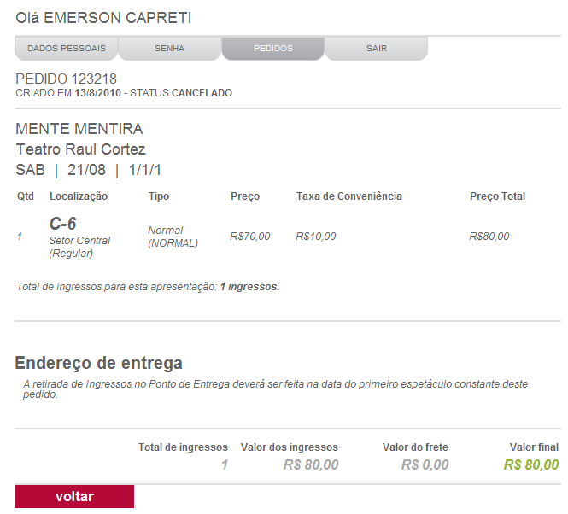
Funcionalidades do MiddleWay
Minha Conta – Meus Pedidos –
Detalhe

Slide 11
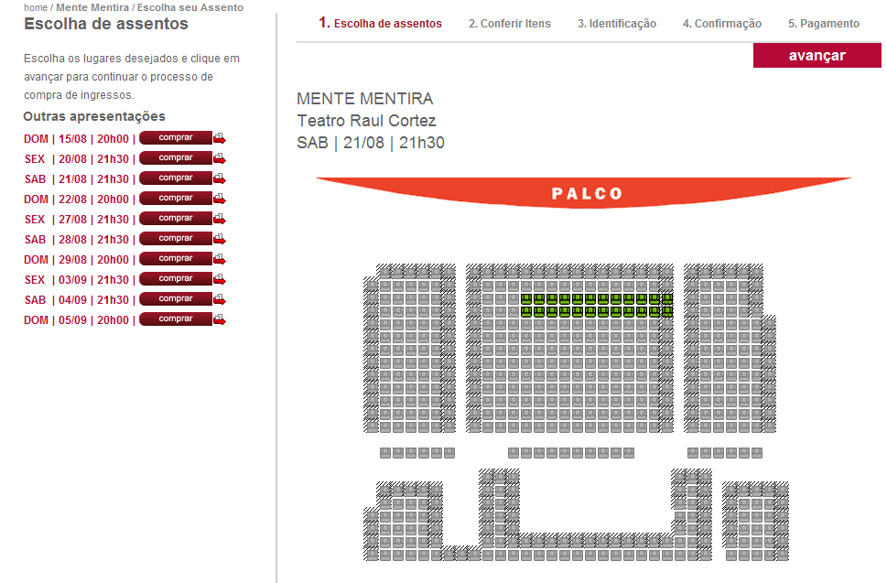
Funcionalidades do MiddleWay
Compra – Escolha de Assentos – Com numeração definida

Slide 12
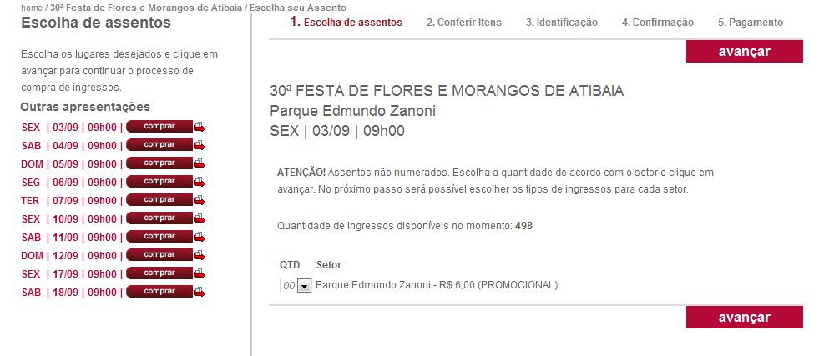
Funcionalidades do MiddleWay
Compra – Escolha de Assentos – Sem numeração definida

Slide 13
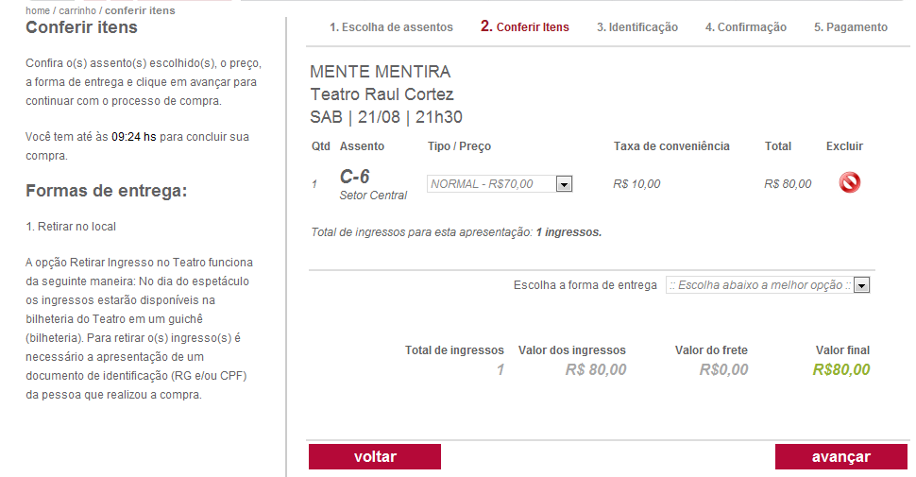
Funcionalidades do MiddleWay
Compra - Conferir

Slide 14
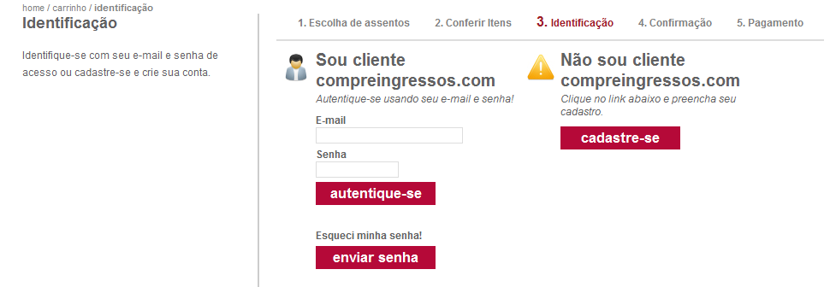
Funcionalidades do MiddleWay
Compra - Identificação

Slide 15
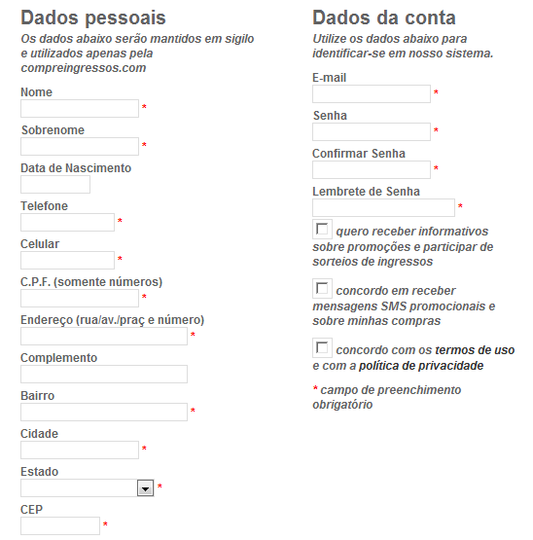
Funcionalidades do MiddleWay
Compra – Cadastre-se

Slide 16
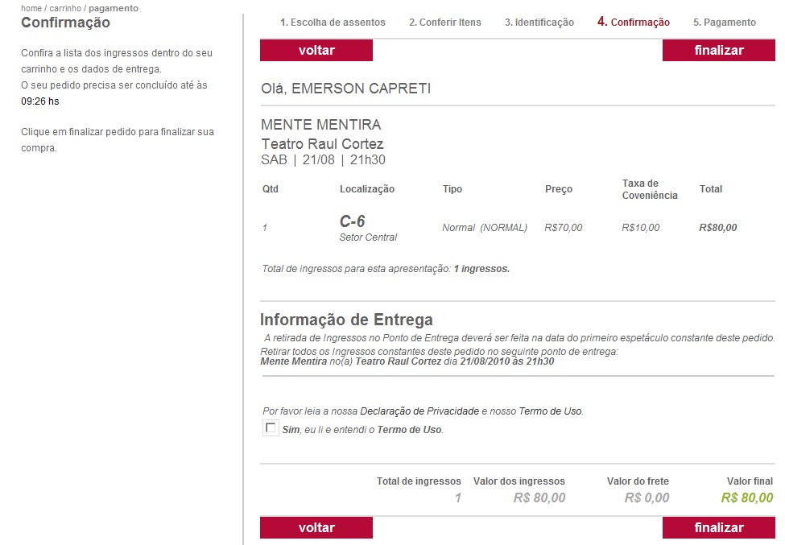
Funcionalidades do MiddleWay
Compra – Confirmação Final

Slide 17
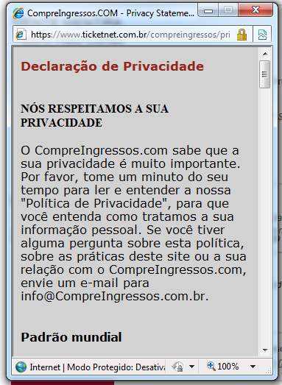
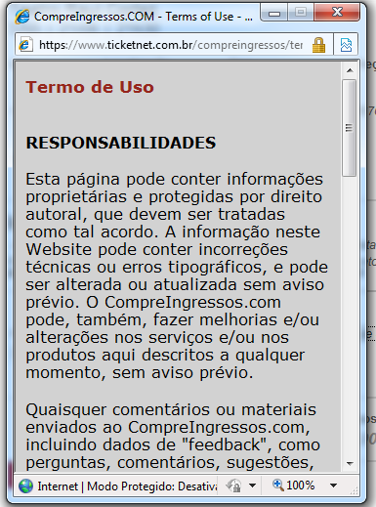
Funcionalidades do MiddleWay
Compra – Confirmação Final – Termos e condições
Vide arquivos “declaração de privacidade.txt” e “termos de uso.txt”

Slide 18
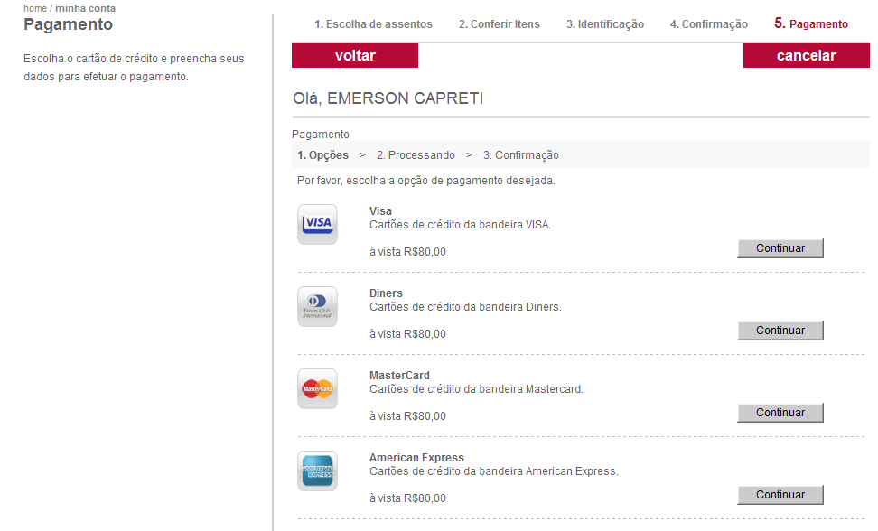
Funcionalidades do MiddleWay
Compra - Pagamento

Slide 19
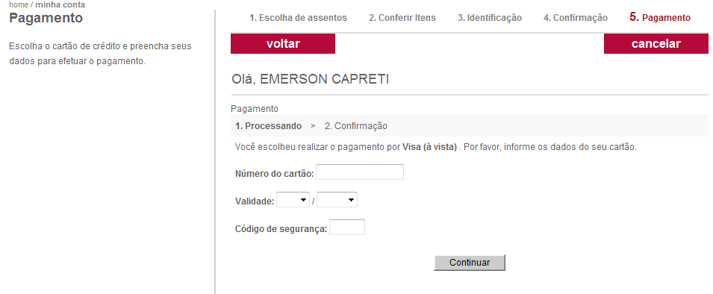
Funcionalidades do MiddleWay
Compra - Pagamento

